Slide 1

Baja California
Ficha Estatal
Marzo 2026

Slide 2
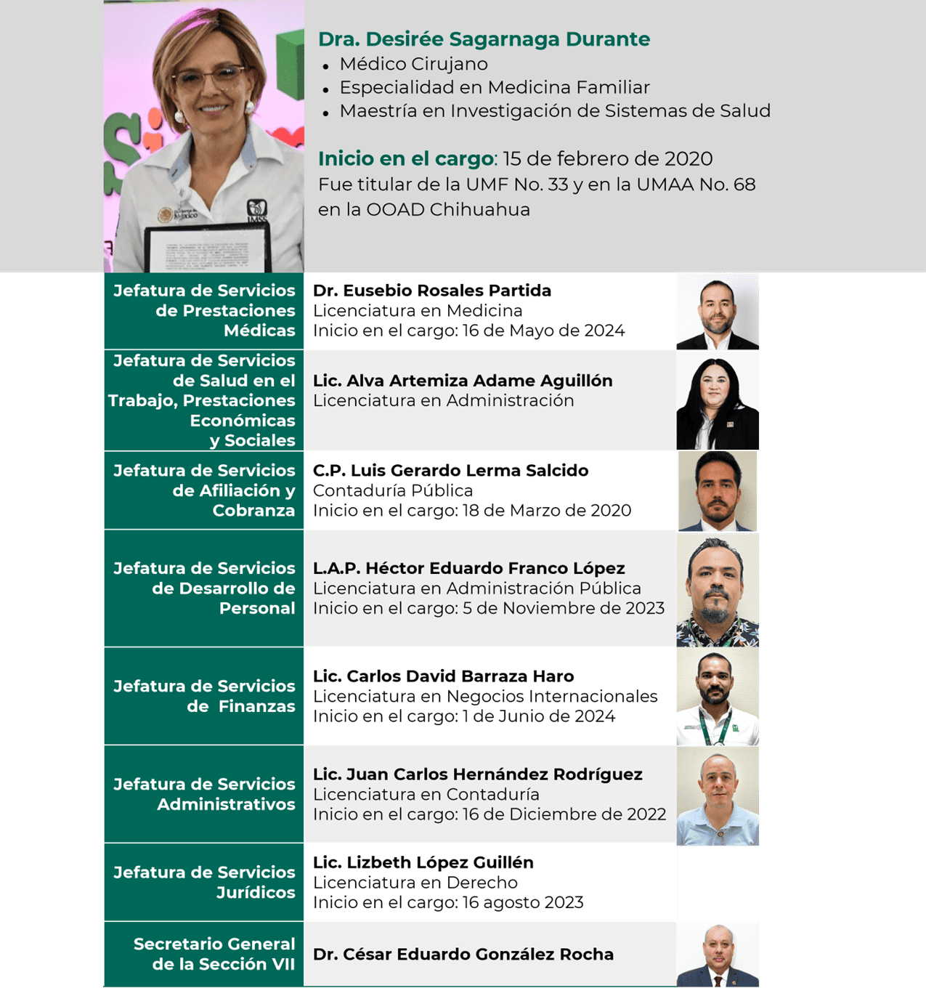
BAJA CALIFORNIA

Slide 3







BAJA CALIFORNIA
Población
2,463,850 59%
9,059 0.22%
Población estatal 4,189,285
73,004 2%
1,407,886 34%
235,486 6%
Datos generales
Categoría | 2018 | 2026 | Variación
PDA | 2,082,530 | 2,463,850 | 18%
Titulares | 1,192,759 | 1,499,941 | 26%
Puestos de trabajo | 877,445 | 999,206 | 14%
Pensionados | 137,817 | 213,500 | 55%
Conservación de derechos | 32,697 | 44,982 | 38%
Sin empleo asociado | 144,800 | 206,916 | 43%
Estudiantes | 134,701 | 196,779 | 46%
Seguro de Salud de Familia | 6,710 | 1,905 | -72%
Continuación voluntaria | 3,389 | 8,232 | 143%
Familiares | 889,771 | 963,909 | 8%
Esposa(o)/concubina(rio) | 276,581 | 326,564 | 18%
Hijas e hijos | 493,211 | 448,601 | -9%
Madres y padres | 119,979 | 188,744 | 57%
Personas Trabajadoras Independientes
Personas Trabajadoras de Plataformas Digitales
Fuente: Dirección de Incorporación y Recaudación, IMSS, datos abiertos con información mensual del número de personas derechohabientes adscritas a clínicas del IMSS. Corte enero de 2026.
febrero 2026
0
*La afiliación al Seguro de Salud de Familia disminuye en virtud del incremento en los nuevos esquemas de aseguramiento.

Slide 4
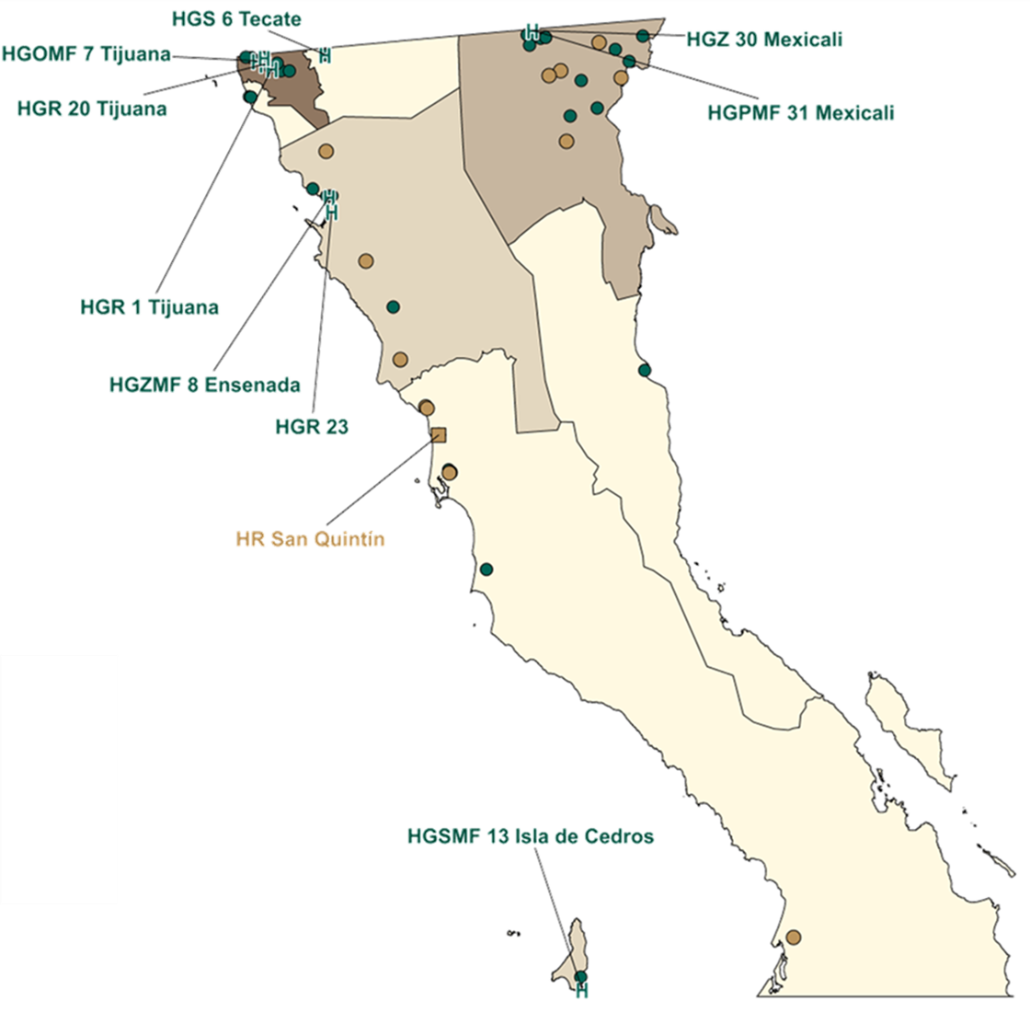
BAJA CALIFORNIA
Infraestructura médica IMSS e IMSS Coplamar
2o Nivel | Unidades
HR | 1
HGZ | 2
HGS | 2
HGR | 3
HGP | 1
HGO | 1
TOTAL | 10
Nivel | IMSS Ordinario
 | Unidades | Consultorios de MF | Camas | Camas no censables
Primer | 30 | 237 | 35 | 78
Segundo | 9 | 37 | 1,379 | 510
Total | 39 | 274 | 1,414 | 588
1. Incluye 21 UMF, 8 UMFH y 1 UMF-UMAA, y no incluye 3 Unidades Auxiliares de Medicina Familiar. 2. Incluye la UMAA1,
Corte de información: enero de 2026

Slide 5
BAJA CALIFORNIA
Capacidad médica instalada
Segundo nivel | Inicio de Productividad | Camas | Camas no censables | Camas de cuidados intensivos | Qx* | Consultorios de especialidades
HGZ 30 Mexicali | Mayo de 1961 | 285 | 61 | 8 | 7 | 29
HGZMF 8 Ensenada | Junio de 1961 | 120 | 60 | 6 | 3 | 10
HGPMF 31 Mexicali | Noviembre de 1970 | 199 | 60 | 11 | 3 | 10
HGR 20 Tijuana | Junio de 1973 | 200 | 71 | 9 | 7 | 38
HGSMF 13 Isla de Cedros | Junio de 1982 | 8 | 3 | 0 | 0 | 1
HGOMF 7 Tijuana | Mayo de 1988 | 145 | 37 | 10 | 2 | 8
HGR 1 Tijuana | Noviembre de 2002 | 376 | 143 | 24 | 6 | 39
HGS 6 Tecate | Abril de 2008 | 46 | 24 | 0 | 2 | 7
HGR 23 | Abril de 2025 | 0 | 51 | 0 | 2 | 38
HR San Quintín | Julio de 2025 | 0 | 0 | 0 | 0 | 0
Total |  | 1,379 | 510 | 68 | 32 | 180
Corte de Información: enero de 2026
* No se consideran salas de tococirugía, expulsión y recuperación.

Slide 6
BAJA CALIFORNIA
Equipo relevante
Segundo nivel | Aparatos de Tomografía | Equipos de Resonancia Magnética | Mastógrafo | Arcos en C | Máquinas de Hemodiálisis | Sala de Hemodinamia
HGZ 30 Mexicali | 1 | 1 | 0 | 2 | 18 | 1
HGPMF 31 Mexicali | 0 | 0 | 1 | 0 | 0 | 0
HGS 6 Tecate | 0 | 0 | 1 | 0 | 0 | 0
HGOMF 7 Tijuana | 0 | 0 | 1 | 0 | 0 | 0
HGR 20 Tijuana | 1 | 0 | 0 | 2 | 14 | 0
HGR 1 Tijuana | 1 | 1 | 0 | 3 | 12 | 2
HGSMF 13 Isla de Cedros | 0 | 0 | 0 | 0 | 0 | 0
HR San Quintín | 0 | 0 | 0 | 0 | 0 | 0
HGZMF 8 Ensenada | 0 | 0 | 1 | 1 | 6 | 0
HGR 23 | 1 | 0 | 0 | 0 | 30 | 0
Total | 4 | 2 | 4 | 8 | 80 | 3
Proyectos de implementación/sustitución 2019-2025. Compra 2025-2026 Fuente: Cédula de actualización de variables seleccionadas del IFU, enviadas por el OOAD. Corte de información: enero de 2026

Slide 7
BAJA CALIFORNIA
30 Unidades de Medicina Familiar
17 Unidades Médicas de lunes a viernes
Unidad Médica | Antigüedad | Consultorios de Medicina Familiar | Productividad a febrero
UMFH 5 E. Nuevo León | 62 | 3 | 3,116
UMFH 4 E. Durango | 62 | 2 | 1,775
UMFH 3 C. Morelos | 62 | 3 | 2,536
UMFH 24 San Felipe | 43 | 2 | 1,606
UMFH 2 Benito Juárez | 62 | 3 | 2,982
UMFH 15 E. Hermosillo | 62 | 2 | 1,513
UMFH 10 Guadalupe Victoria | 62 | 4 | 4,606
UMF 32 Ensenada | 34 | 9 | 11,266
UMF 29 Rosario | 37 | 1 | 543
UMF 26 Mexicali | 42 | 3 | 2,801
UMF 22 San Vicente | 44 | 1 | 547
UMF 19 Tijuana | 52 | 9 | 10,998
UMF 17 Rosarito | 53 | 6 | 7,107
UMF 16 Mexicali | 62 | 17 | 20,809
UMF 14 Valle Guadalupe | 63 | 1 | 672
UMF 12 Isla de Cedros | 43 | 1 | 163
UMF 11 El Sauzal | 65 | 2 | 2,387
Total | 54.0 | 69 | 75,427
No incluye Unidades Auxiliares de Medicina Familiar Corte de información: Semana 9 febrero 2026

Slide 8
BAJA CALIFORNIA
30 Unidades de Medicina Familiar
13 Unidades Médicas de tiempo completo
Unidad Médica | Antigüedad | Consultorios de Medicina Familiar | Consultorios de TC | Productividad a febrero
UMF 25 Ensenada | 44 | 11 | 5 | 26,939
UMFH 13 San Quintín | 43 | 5 | 5 | 12,054
UMF 27 Tijuana | 40 | 41 | 5 | 80,261
UMF 28 Mexicali | 39 | 24 | 5 | 50,361
UMF 33 Tijuana | 27 | 16 | 3 | 34,437
UMF 35 Los Lobos | 26 | 6 | 5 | 17,152
UMF 34 El Florido | 26 | 6 | 5 | 16,399
UMF 37 Palmar | 25 | 6 | 3 | 16,240
UMF-UMAA 36 Mesa de Otay | 25 | 11 | 5 | 27,575
UMF 39 Tecate | 17 | 10 | 5 | 26,561
UMF 40 Villas del Rey | 14 | 12 | 5 | 27,985
UMF 18 Tijuana | 14 | 10 | 5 | 25,936
UMF 21 Rosarito | 6 | 10 | 5 | 23,729
Total | 27.0 | 168 | 61 | 385,629
No incluye Unidades Auxiliares de Medicina Familiar Corte de información: Semana 9 febrero 2026

Slide 9

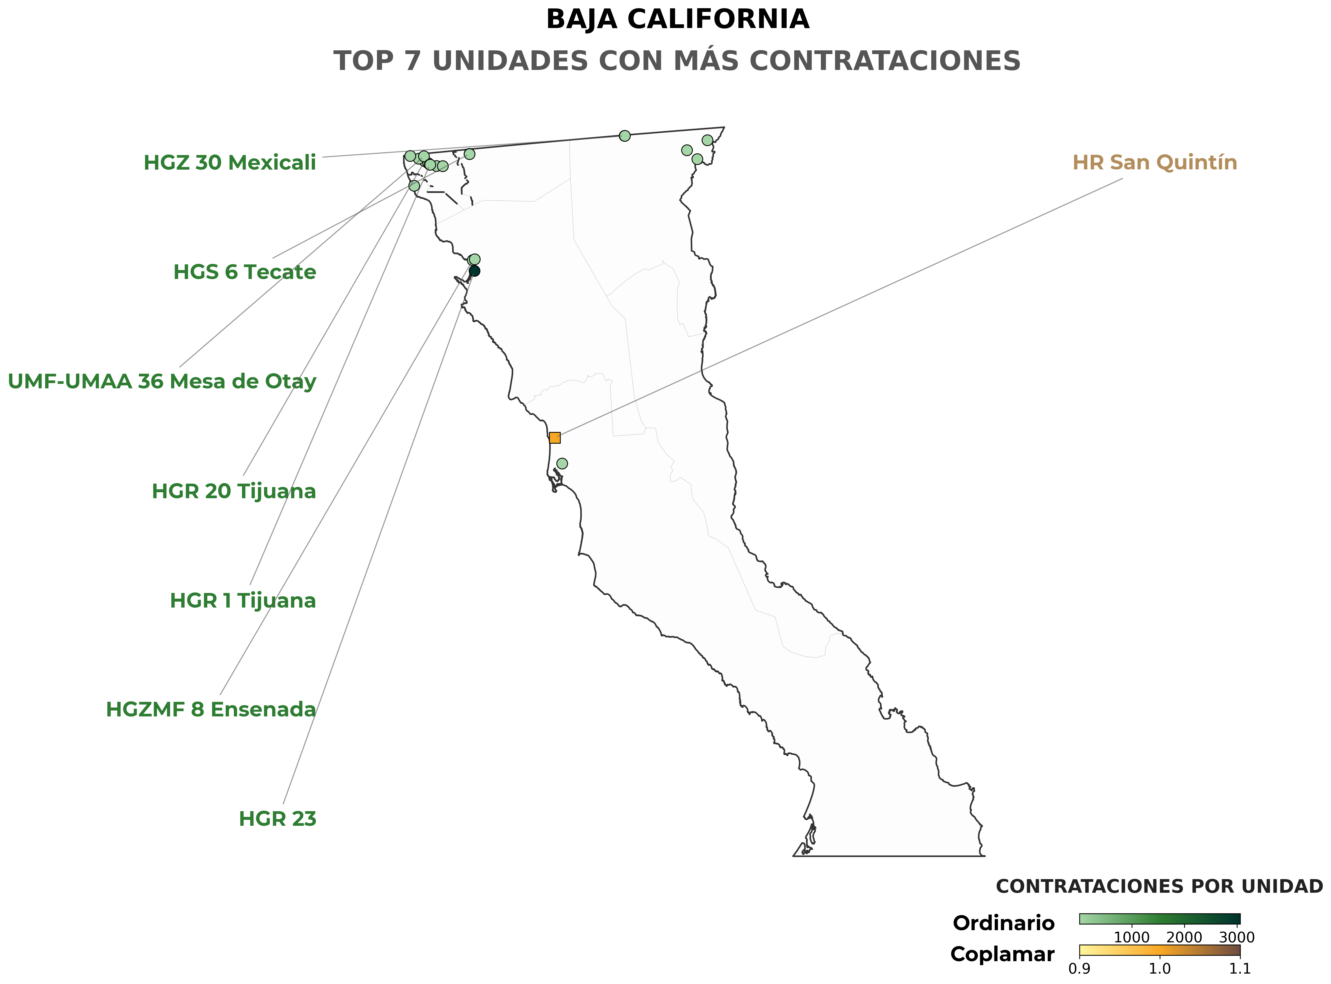
BAJA CALIFORNIA
Especialistas, Draft 2025
Plazas
Total
162
380
Sustitución
218
Corte de Información: marzo 2025

Slide 10
BAJA CALIFORNIA
Meta: Cirugías
Unidad medica | Qx | Meta anual | Avance a fecha Actual | Meta a fecha Actual | % Avance a mes actual | % Avance anual
HGR 1 Tijuana | 6 | 10,950 | 1,303 | 2,172 | 60% | 12%
UMAA 36 Mesa de Otay | 2 | 3,650 | 416 | 594 | 70% | 11%
HGR 20 Tijuana | 7 | 12,775 | 1,135 | 1,977 | 57% | 9%
HGOMF 7 Tijuana | 3 | 5,475 | 468 | 847 | 55% | 9%
HGPMF 31 Mexicali | 3 | 5,475 | 459 | 885 | 52% | 8%
HGZMF 8 Ensenada | 4 | 7,300 | 569 | 960 | 59% | 8%
HGS 6 Tecate | 2 | 3,650 | 247 | 445 | 56% | 7%
HGS 12 S. Luis Rio Colorado | 2 | 3,650 | 197 | 445 | 44% | 5%
HGZ 30 Mexicali | 9 | 16,425 | 790 | 2,060 | 38% | 5%
HGR 23 | 1 | 1,825 | 66 | 223 | 30% | 4%
SUBTOTAL | 39 | 71,175 | 5,650 | 10,608 | 52% | 8%
Avance alcanzado respecto a la meta establecida para el mismo periodo. Corte de información: Semana: 9 febrero 2026

Slide 11
BAJA CALIFORNIA
Meta: Consultas de especialidad
Unidad medica | Consultorios | Meta Anual | Atenciones a la fecha | Meta a la fecha | % Avance a mes actual | % Avance anual
HGZMF 8 Ensenada | 9 | 59,130 | 6,888 | 13,806 | 50% | 12%
HGZ 30 Mexicali | 23 | 151,110 | 15,778 | 26,550 | 59% | 10%
HGPMF 31 Mexicali | 7 | 45,990 | 4,656 | 8,496 | 55% | 10%
HGR 1 Tijuana | 36 | 236,520 | 22,315 | 39,294 | 57% | 9%
HGR 20 Tijuana | 36 | 236,520 | 21,944 | 40,356 | 54% | 9%
HGOMF 7 Tijuana | 6 | 39,420 | 3,049 | 6,372 | 48% | 8%
UMAA 36 Mesa de Otay | 6 | 39,420 | 2,042 | 3,776 | 54% | 5%
HGS 12 S. Luis Rio Colorado | 7 | 45,990 | 2,308 | 4,720 | 49% | 5%
HGS 6 Tecate | 7 | 45,990 | 2,273 | 4,720 | 48% | 5%
HGR 23 | 36 | 236,520 | 11,331 | 12,744 | 89% | 5%
SUBTOTAL | 173 | 1,136,610 | 92,584 | 160,834 | 56% | 8%
Avance alcanzado respecto a la meta establecida para el mismo periodo. Corte de información: Semana: 9 febrero 2026

Slide 12
BAJA CALIFORNIA
Meta: Resumen
 | Metas anuales | Productividad esperada a la fecha | Productividad a la fecha | % de avance a la fecha | % avance anual
Consulta de Medicina Familiar | 3,132,000 | 555,797 | 340,347 | 61% | 11%
Consulta de Medicina Familiar | 451,008 | 77,330 | 48,341 | 63% | 11%
Consulta de especialidad | 1,136,610 | 160,834 | 92,584 | 58% | 8%
Cirugías electivas | 71,175 | 10,608 | 5,650 | 53% | 8%
OOAD
Corte de información: semana 9, febrero 2026

Slide 13
BAJA CALIFORNIA
Tiempos de espera
Especialidad | Total
Cirugía General | 2,505
Traumatología y ortopedia | 1,775
Ginecología | 1,105
Oftalmología | 1,041
Obstetricia | 520
Urología | 496
Otorrinolaringología | 305
Cirugía Pediátrica | 304
Angiología y Cirugía Vascular | 252
Cirugía Plástica y Reconstructiva | 252
Total | 8,555
Cirugía prioritaria | Total
Catarata | 621
Colecistectomías | 536
Hernioplastías abdominales | 267
Sustitución de rodilla | 216
Histerectomías | 215
Mastectomías | 93
Sustitución de cadera | 86
Total | 2,034
Corte de información: semana 9, febrero 2026

Slide 14






BAJA CALIFORNIA
Personal Total: 10,923 Personal de Salud: 16,346
Médicos Generales
+81.0%
Médicos Especialistas
+34.4%
2018 | 2026
84 | 152
2018 | 2026
1,921 | 2,582
Enfermeras
+19.1%
Paramédicos
+28.4%
2018 | 2026
3,398 | 4,046
2018 | 2026
2,352 | 3,021
Residentes
+92.1%
Técnicos
+2.0%
2018 | 2026
239 | 459
2018 | 2026
650 | 663
Fuente: Dirección de Administración. Base SIAP comparativa del diciembre 2018 con el febrero 2026.
Egreso de residentes
2025 | Cantidad
Medicina Familiar | 74
Medicina de Urgencias | 34
Anestesiología | 19
Pediatría | 15
Imagenología Diagnostica y Terapéutica | 11
2026 | Cantidad
Medicina Familiar | 43
Anestesiología | 21
Ginecología y Obstetricia | 18
Pediatría | 17
Medicina de Urgencias | 16
Se muestra el total de egresos en la entidad y sólo las cinco especialidades con mayor egresos de cada año. Corte de información febrero 2026. Fuente: Dirección de Prestaciones Médicas.
Vacantes
Personal médico | 202
Personal de Enfermería | 133
Personal administrativos y básico | 189
Personal paramédico y técnico | 194
Total | 718
Fuente: Sistema de Información Operativa. Personal de base. Corte de información: enero 2026.

Slide 15

BAJA CALIFORNIA
Principales motivos de consulta, egresos, defunciones y cirugías
Medicina Familiar | Especialidades | Cirugías | Egresos | Defunciones
Enfermedades del corazón (818,674) | Tumores malignos (81,903) | Cesárea (8,844) | Embarazo, parto y puerperio (16,953) | Tumores malignos (856)
Diabetes mellitus (689,752) | Traumatismos e intoxicaciones (60,297) | Traumatismos y envenenamientos (7,164) | Traumatismos e intoxicaciones (6,812) | Enfermedades del corazón (782)
traumatismos e intoxicaciones (192,714) | Enfermedades y trastornos de las articulaciones (39,269) | Cirugía de vesicula biliar (Colecistectomía) (3,670) | Tumores malignos (4,076) | Diabetes mellitus (760)
Embarazo, parto y puerperio (130,313) | Secuelas de traumatismos e intoxicaciones (38,702) | Cirugía de Hernias (Hernioplastía) (3,636) | Enfermedades de la vesicula biliar (3,982) | Neumonía e influenza (591)
Problemas y enfermedades de la columna vertebral (99,410) | Trastornos de la piel y tejidos superficiales (33,436) | Cirugía de cataratas (Facoemulsificación con implante de lente intraocular) (3,273) | Hernias (3,348) | Enfermedades cerebrovasculares (374)
ESTADO DE MÉXICO
El número de casos se presentan entre paréntesis. Fuente: IMSS/DPM/División de Información en Salud/Motivos de Consulta Externa (SUI27). Sistema de información Médico Operativo Central (SIMOC). Periodo: enero-diciembre 2025
Día típico
14,630
consultas de Medicina Familiar
964
consultas
dentales
154
cirugías
221
egresos
3,824
consultas de Especialidad
1,983
consultas de Urgencias
36
partos
consultas diarias
21,401
Corte de información: noviembre 2025

Slide 16
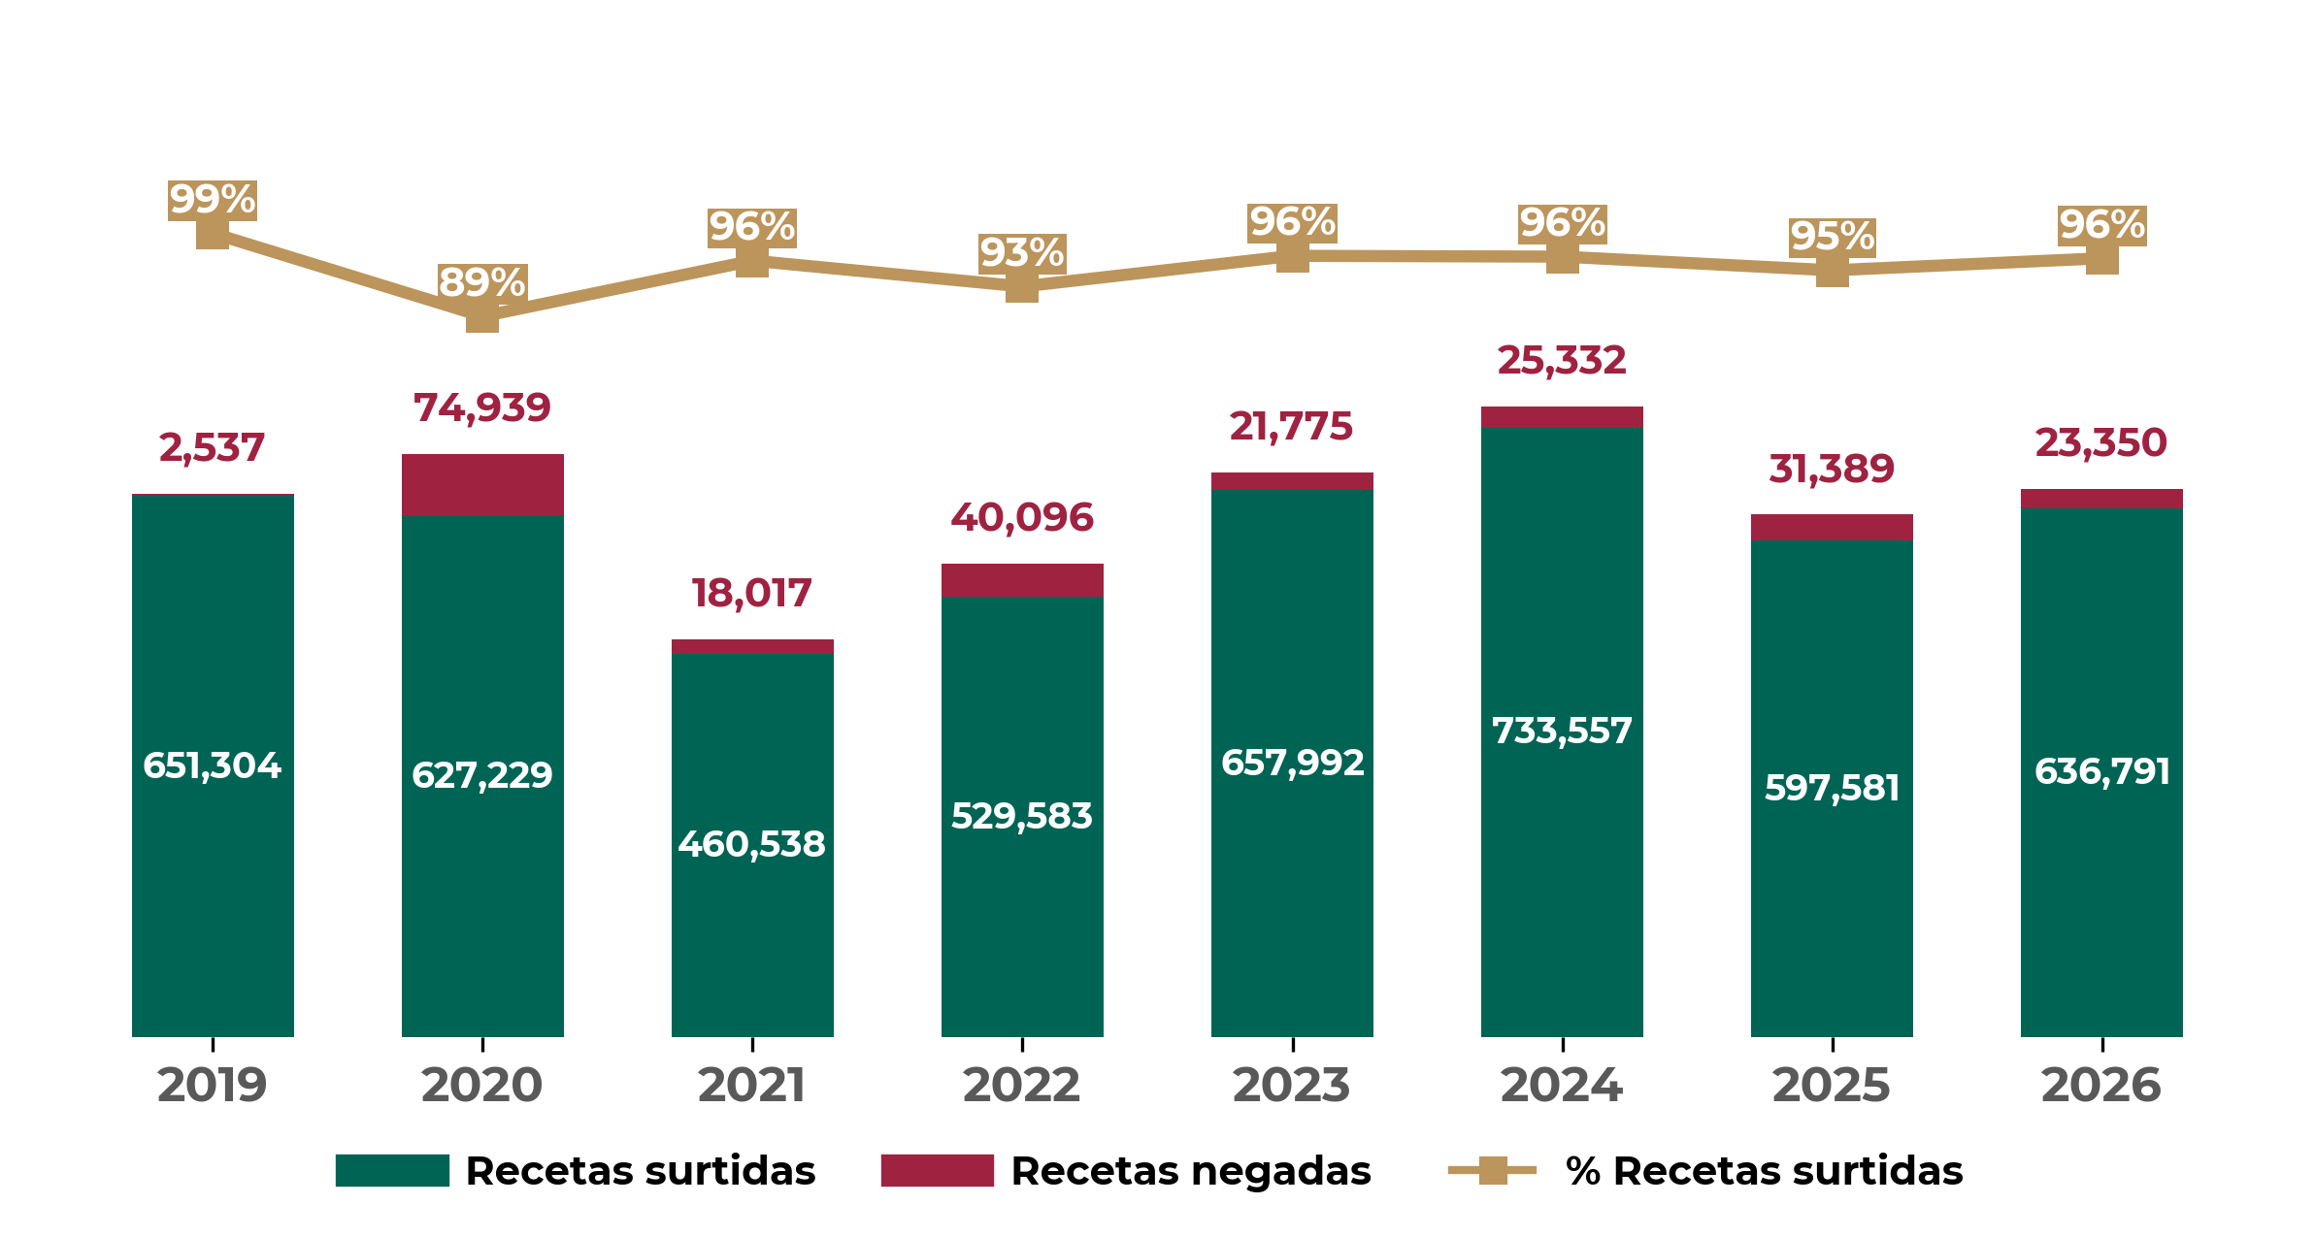
BAJA CALIFORNIA
Abasto Recetas
Recetas surtidas y negadas
Comparación interanual de enero a febrero de cada año
Fuente: Portal de Control de Abasto. En 2026, se muestra lo correspondiente al periodo del 1 de enero al 28 de febrero de 2026.
Recetas manuales y electrónicas
Año | Manuales | Electrónicas | Porcentaje de electrónicas
2019 | 90,821 | 1,135,459 | 92.6%
2026 | 91,816 | 1,166,276 | 92.7%
Fuente: Portal de Control de Abasto. En 2026, se muestra lo correspondiente al periodo del 1 de enero al 28 de febrero de 2026.

Slide 17

BAJA CALIFORNIA
Acciones 2025
Descripción | Monto (mdp)
Equipo médico y electromecánico
Adquisición de 252 piezas de equipo médico: 205 camillas, 31 sillas de ruedas, 5 refrigeradores para vacunas, 3 tomógrafos, 2 unidades de anestesia, 2 monitores de signos vitales, 1 resonador magnético, 1 angiógrafo, 1 mastógrafo y 1 congelador para vacunas. | $209.3
Adquisición de 44 piezas de equipo electromecánico: 28 aires acondicionados, 7 cuartos de máquinas (sistemas de supresión de incendios), 7 plantas de lavado y 2 elevadores. | $448.7
Inversión conservación
Intervención en áreas de Accesibilidad (rampas) en 8 unidades | $9.2
Intervención en áreas de Hemodiálisis Interna en 1 unidad | $21.0
Intervención en áreas de Hospitales Prioritarios en el HGPMF 31 Mexicali | $96.8
Intervención en áreas de Mejora en Subdelegaciones en 3 unidades | $78.3
Intervención en áreas de Residencias Médicas en 7 unidades | $38.1
Intervención en áreas de Terapia Intensiva en 2 unidades | $36.8
Intervención en áreas de Urgencias en 1 unidad | $12.5
Programa Anual de Operaciones
Mantenimiento a equipo médico, onda de calor, mantenimiento a centrales de aire grado médico, entre otros | $487.9
Proyectos de infraestructura
Ampliación 2da etapa y Remodelación del HR 69, San Quintín | $350.0
HGR de 216 camas, Ensenada | $1,384.9
Sustitución de la UMF No 2 Benito Juárez, Mexicali | $122.4
¿Qué se hará?
2025
3,295.9 mdp

Slide 18

BAJA CALIFORNIA
Inversión, 2019-2024
Descripción | Monto (mdp)
Obras de infraestructura
Acelerador lineal de alta y baja energía en el HGR 20, Tijuana | $242.9
Centro de Mezclas en UMAA 36, Tijuana | $45.8
Construcción de la Clínica de Detección y Diagnóstico del Cáncer de Mama, Tijuana | $104.6
Construcción del cubo del elevador en el HGR 20, Tijuana | $3.0
Sala de Hemodinamia en HGZ 30, Mexicali | $35.0
UMF 21 con 10 consultorios y AMC, Rosarito | $162.2
Unidad de Imagen de Resonancia Magnética Intermedia del HGZ 30, Mexicali | $38.2
Proyectos de conservación
Adquisición y sustitución de equipo electromecánico (12 elevadores, 5 secadoras , 5 lavadoras, 6 calderas, 4 camaras de refrigeración) | $283.4
Dignificación de unidades de primer nivel | $145.4
Mejora de imagen en 3 unidades médicas (HGP 31, HGZ 08, HGZ 30) | $166.3
Recurso para mantenimiento de infraestructura | $152.8
Rehabilitación de HGS 6 Tecate | $11.5
Rehabilitaciones de residencias médicas y almacenes | $26.6
¿Qué se hizo? 2019-2024
1,417.7 mdp

Slide 19


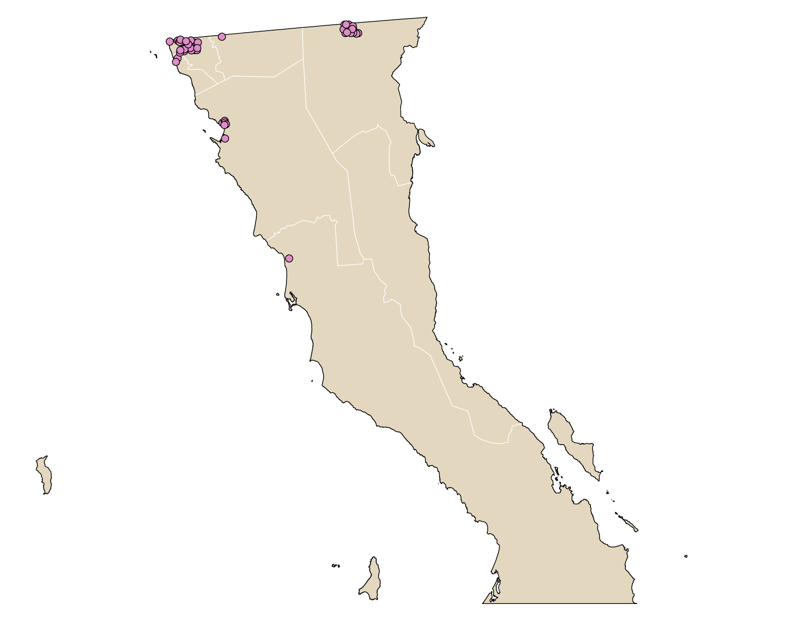
BAJA CALIFORNIA
Infraestructura de prestaciones sociales
GUARDERÍAS
50 unidades 3 directas 47 indirectas | 8,525 inscritos 883 en espera
BIENESTAR SOCIAL
1 CRESTCAP | Tijuana
3 Centros de Seguridad Social | Mexicali, San Luis Río Colorado, Tijuana
2 Teatros | Mexicali, Tijuana
1 Unidad Deportiva | Mexicali
CENTROS VACACIONALES, VELATORIOS Y TIENDAS
2 Tiendas IMSS-SNTSS | No. 65 Tijuana y 86 Ensenada
Guarderías 50
Fuente: Boletín de guarderías enero de 2026.

Slide 20
BAJA CALIFORNIA
Actividad económica
PRINCIPALES EMPLEADORES
Empleador público | Empleos Anterior | Empleos Actual | Variación | Empleador Privado | Empleos Anterior | Empleos Actual | Variación
INSTITUTO MEXICANO DEL SEGURO SOCIAL | 16,496 | 16,346 | -0.9% | CADENA COMERCIAL OXXO SA DE CV | 10,073 | 10,180 | 1.1%
UNIVERSIDAD AUTONOMA DEL ESTADO DE BAJA CALIFORNIA | 8,270 | 8,145 | -1.5% | CENTRAL DETALLISTA SA DE CV | 7,067 | 7,023 | -0.6%
COMISION FEDERAL DE ELECTRICIDAD EPE | 4,101 | 4,083 | -0.4% | PRIME WHEEL MEXICO S DE RL DE CV | 6,409 | 6,670 | 4.1%
Puestos de trabajo, por tipo de sector
-27.41%
-7.33%
-4.60%
-2.88%
-1.95%
+0.28%
+0.29%
+2.87%
+4.73%
Puesto de trabajo, por tipo de contratación
Feb 2025
Feb 2026
Mes | Permanente |  | Eventual |  | Total
 | Urbano | Campo | Urbano | Campo
Feb 2025 | 921,603 | 5,109 | 67,482 | 28,108 | 1,022,302
Feb 2026 | 919,307 | 4,843 | 63,646 | 27,106 | 1,014,902
Variación % | -0% | -5% | -6% | -4% | -1%
Fuente: Dirección de Incoporación y Recaudación.

Slide 21

BAJA CALIFORNIA
Puestos de trabajo y salario base de cotización
 | 2018 Diciembre | 2026 Febrero | Variación % | Nacional Febrero | Salario Mensual
Salario Base de Cotización | $343.96 | $753.87 | 0.5% | $664.09 | $22,616.1
Puestos de trabajo comparación interanual de cada año
$753.87
SBC
Febrero
2018
2019
2020
2021
2022
2023
2024
2025
2026
PRINCIPALES DEUDORES
Categoría | Deudores | Monto de deuda (mdp)
Principal deudor privado | ROBERTSON SARACHO DEL PERAL, SC DE RL DE CV | $96,008.28
 | DLR AUTOTRANSPORTES SA DE CV | $52,298.90
 | AUREL PROJECT SC DE RL DE CV | $77,039.06
Principal deudor público | Universidad Autónoma del Estado de Baja California | $106.13
 | Municipio de Ensenada | $169,556.14
 | Colegio de Bachilleres del Estado de Baja California | $3,866.39
Salario base de cotización: se utilizo para deflactar el INPC a febrero de 2026 144.307, para diciembre 2018 es 103.02, el indice para dividir diciembre 2018 es de 0.713895.
Fuente: Dirección de Incorporación y Recaudación enero 2026.

Slide 22
BAJA CALIFORNIA PROGRAMA IMSS-COPLAMAR
Infraestructura
2. Población beneficiada
Unidades | Total
Hospital Rural | 1
Unidad Médica Rural | 11
Brigada Salud | 0
Unidad Médica Móvil | 4
Total | 16
38,741
Derechohabiente
73,004
Población adscrita
34,263
Población abierta
3,046
Población en localidades indígenas
3. Productividad
Concepto | Productividad | Día Típico
Total consultas | 25,561 | 91
Familiar | 11,563 | 45
Estomatología | 3,187 | 13
Urgencias | 7,179 | 20
Especialidades | 3,632 | 14
Cirugías | 778 | 3
Partos | 1,088 | 3
Egresos Hosp. | 2,156 | 6
25,561
consultas anuales
778
cirugías anuales
enero-diciembre 2025
4. Personal
Disciplina | Base | Confianza | Estatuto A | Sustitutos | Total
Médicos | 22 | 3 | 1 | 2 | 28
Enfermeras | 92 | 1 | 0 | 41 | 134
Paramédicos | 16 | 0 | 1 | 6 | 23
Administrativas | 10 | 2 | 0 | 3 | 15
Servicios Generales | 38 | 1 | 0 | 23 | 62
Acción Comunitaria | 0 | 1 | 0 | 0 | 1
Total | 178 | 8 | 2 | 75 | 263
5. Organización comunitaria
OOAD | Voluntarios Rurales | Comités de Salud | Integrantes de Comités | Voluntarios | Parteras Voluntarias | Médicos Tradicionales
Total Programa | 67 | 71 | 477 | 562 | 17 | 19
enero-diciembre 2025

Slide 23
BAJA CALIFORNIA
Especialistas, Draft
Programa IMSS Ordinario Baja California
Corte de Información: marzo 2025

Slide 24
BAJA CALIFORNIA
Especialistas, Draft
Programa IMSS Ordinario Baja California (cont.)
Corte de Información: marzo 2025

Slide 25
BAJA CALIFORNIA
Especialistas, Draft
Programa IMSS Ordinario Baja California (cont.)
Corte de Información: marzo 2025

Slide 26
BAJA CALIFORNIA
Especialistas, Draft
Programa IMSS Ordinario Baja California (cont.)
Corte de Información: marzo 2025

Slide 27
BAJA CALIFORNIA
Especialistas, Draft
Programa IMSS Ordinario Baja California (cont.)
Corte de Información: marzo 2025

Slide 28
BAJA CALIFORNIA
Especialistas, Draft
Programa IMSS Ordinario Baja California (cont.)
Programa IMSS--Coplamar
Corte de Información: marzo 2025

